Slide 1

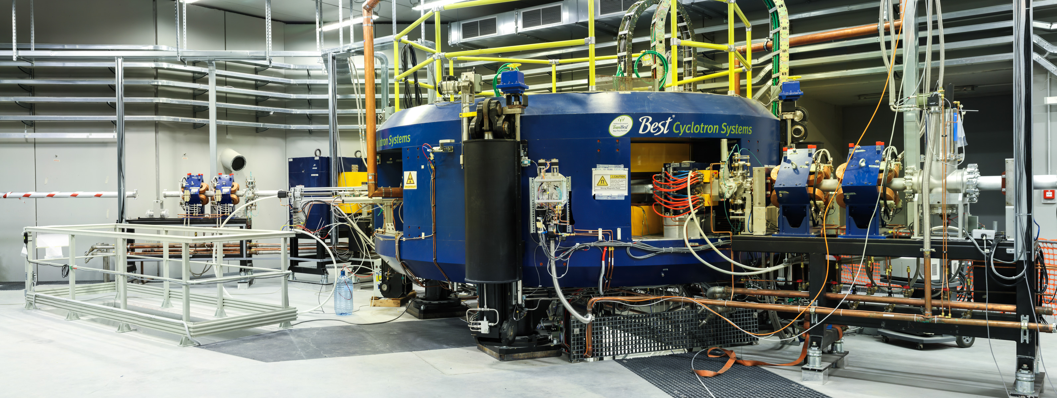
Diego Bettoni
INFN - LNL

Slide 2
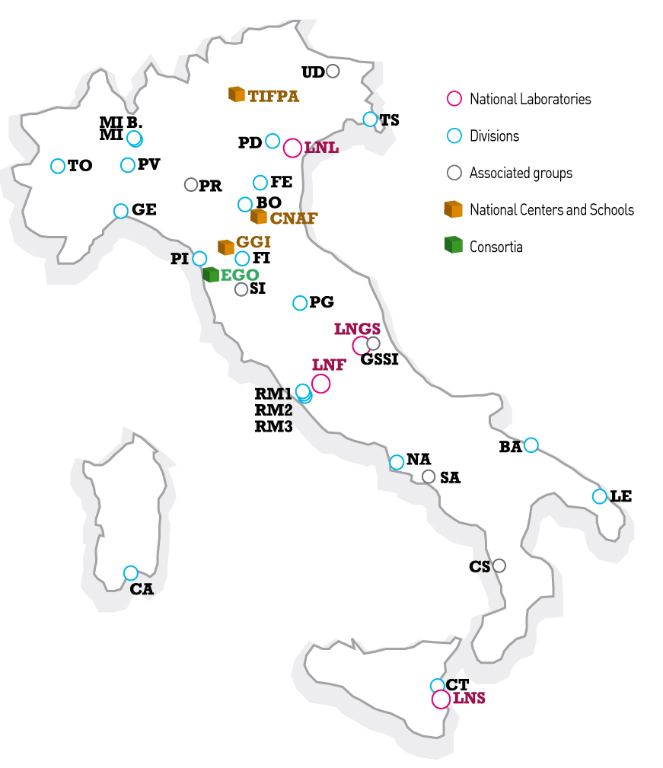

Istituto Nazionale di Fisica Nucleare INFN
INFN è l'ente dedicato allo studio dei costituenti fondamentali della materia;
svolge ricerca nel campo della fisica nucleare, subnucleare, ed astro-particellare;
favorisce l’innovazione, promuovendo il trasferimento al mondo produttivo e alla società delle conoscenze e tecnologie acquisite;
opera nell’ambito di collaborazioni internazionali;
al tempo stesso, è fortemente presente sul territorio nazionale.

Slide 3
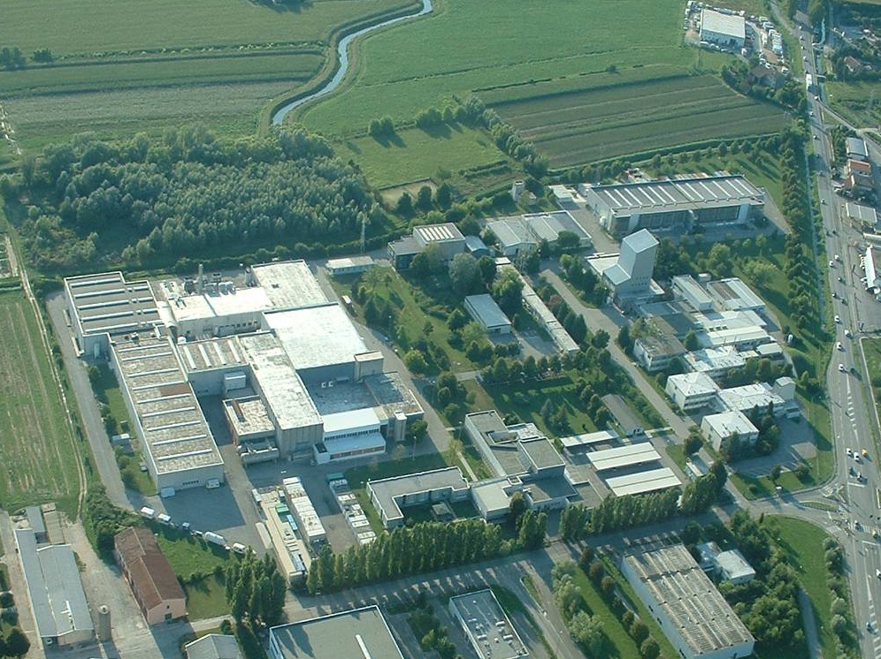
I Laboratori Nazionali di Legnaro

Slide 4
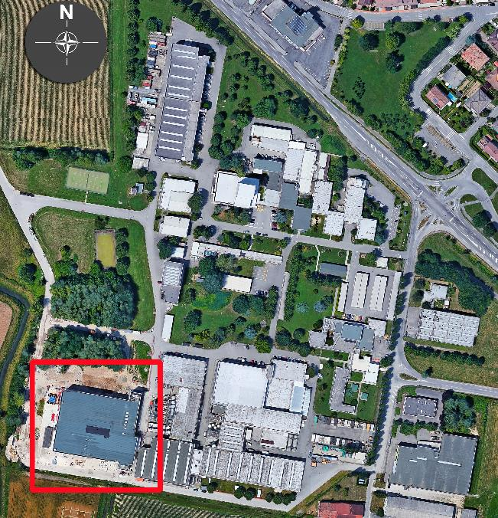
Missione:
Ricerca in Fisica e Astrofisica Nuclere
Sviluppo di tecnologie avanzate per applicazioni alla fisica nucleare e ad altri campi.
Trasferimento tecnologico
Punti di Forza:
Sviluppo di acceleratori
Rivelatori per fisica nucleare
Trattamenti di superficie
Personale:
145 staff
700 utenti (50 % dall’Italia)

Slide 5
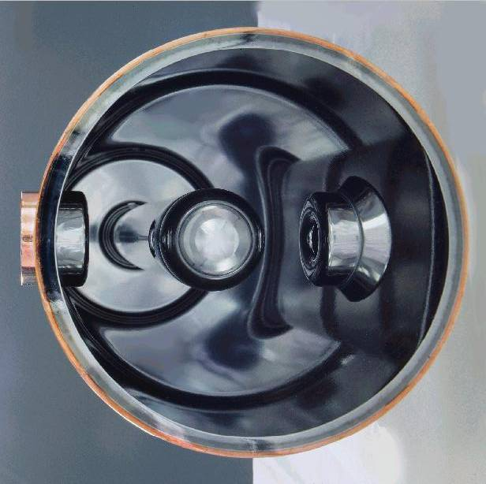
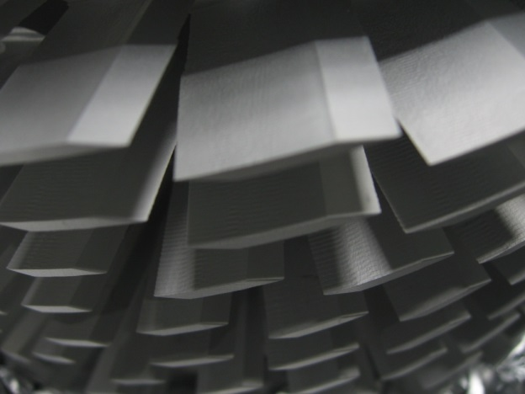
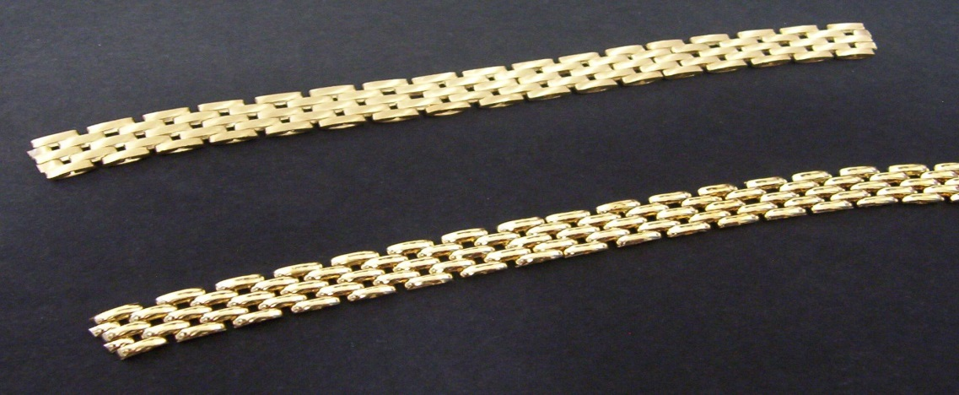
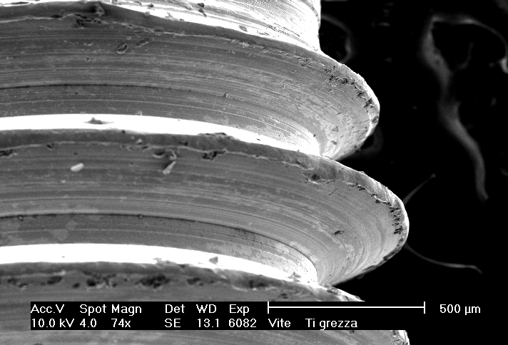
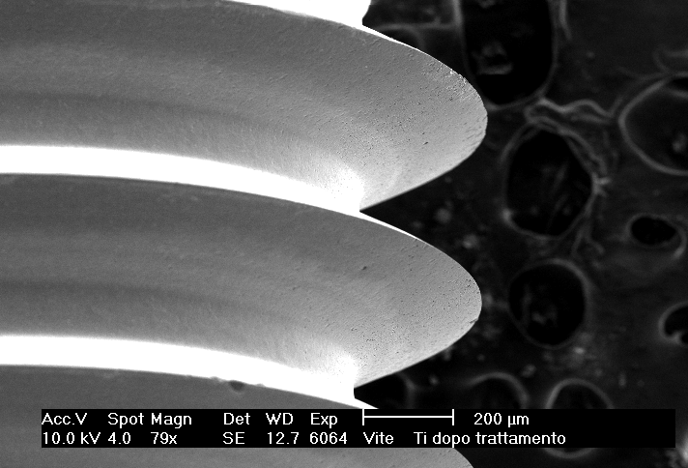


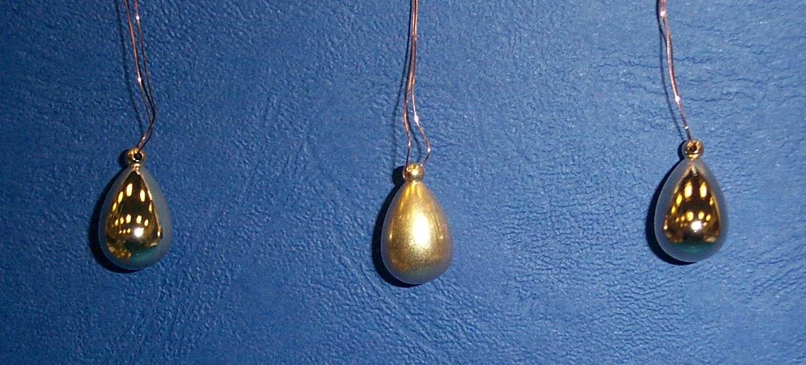
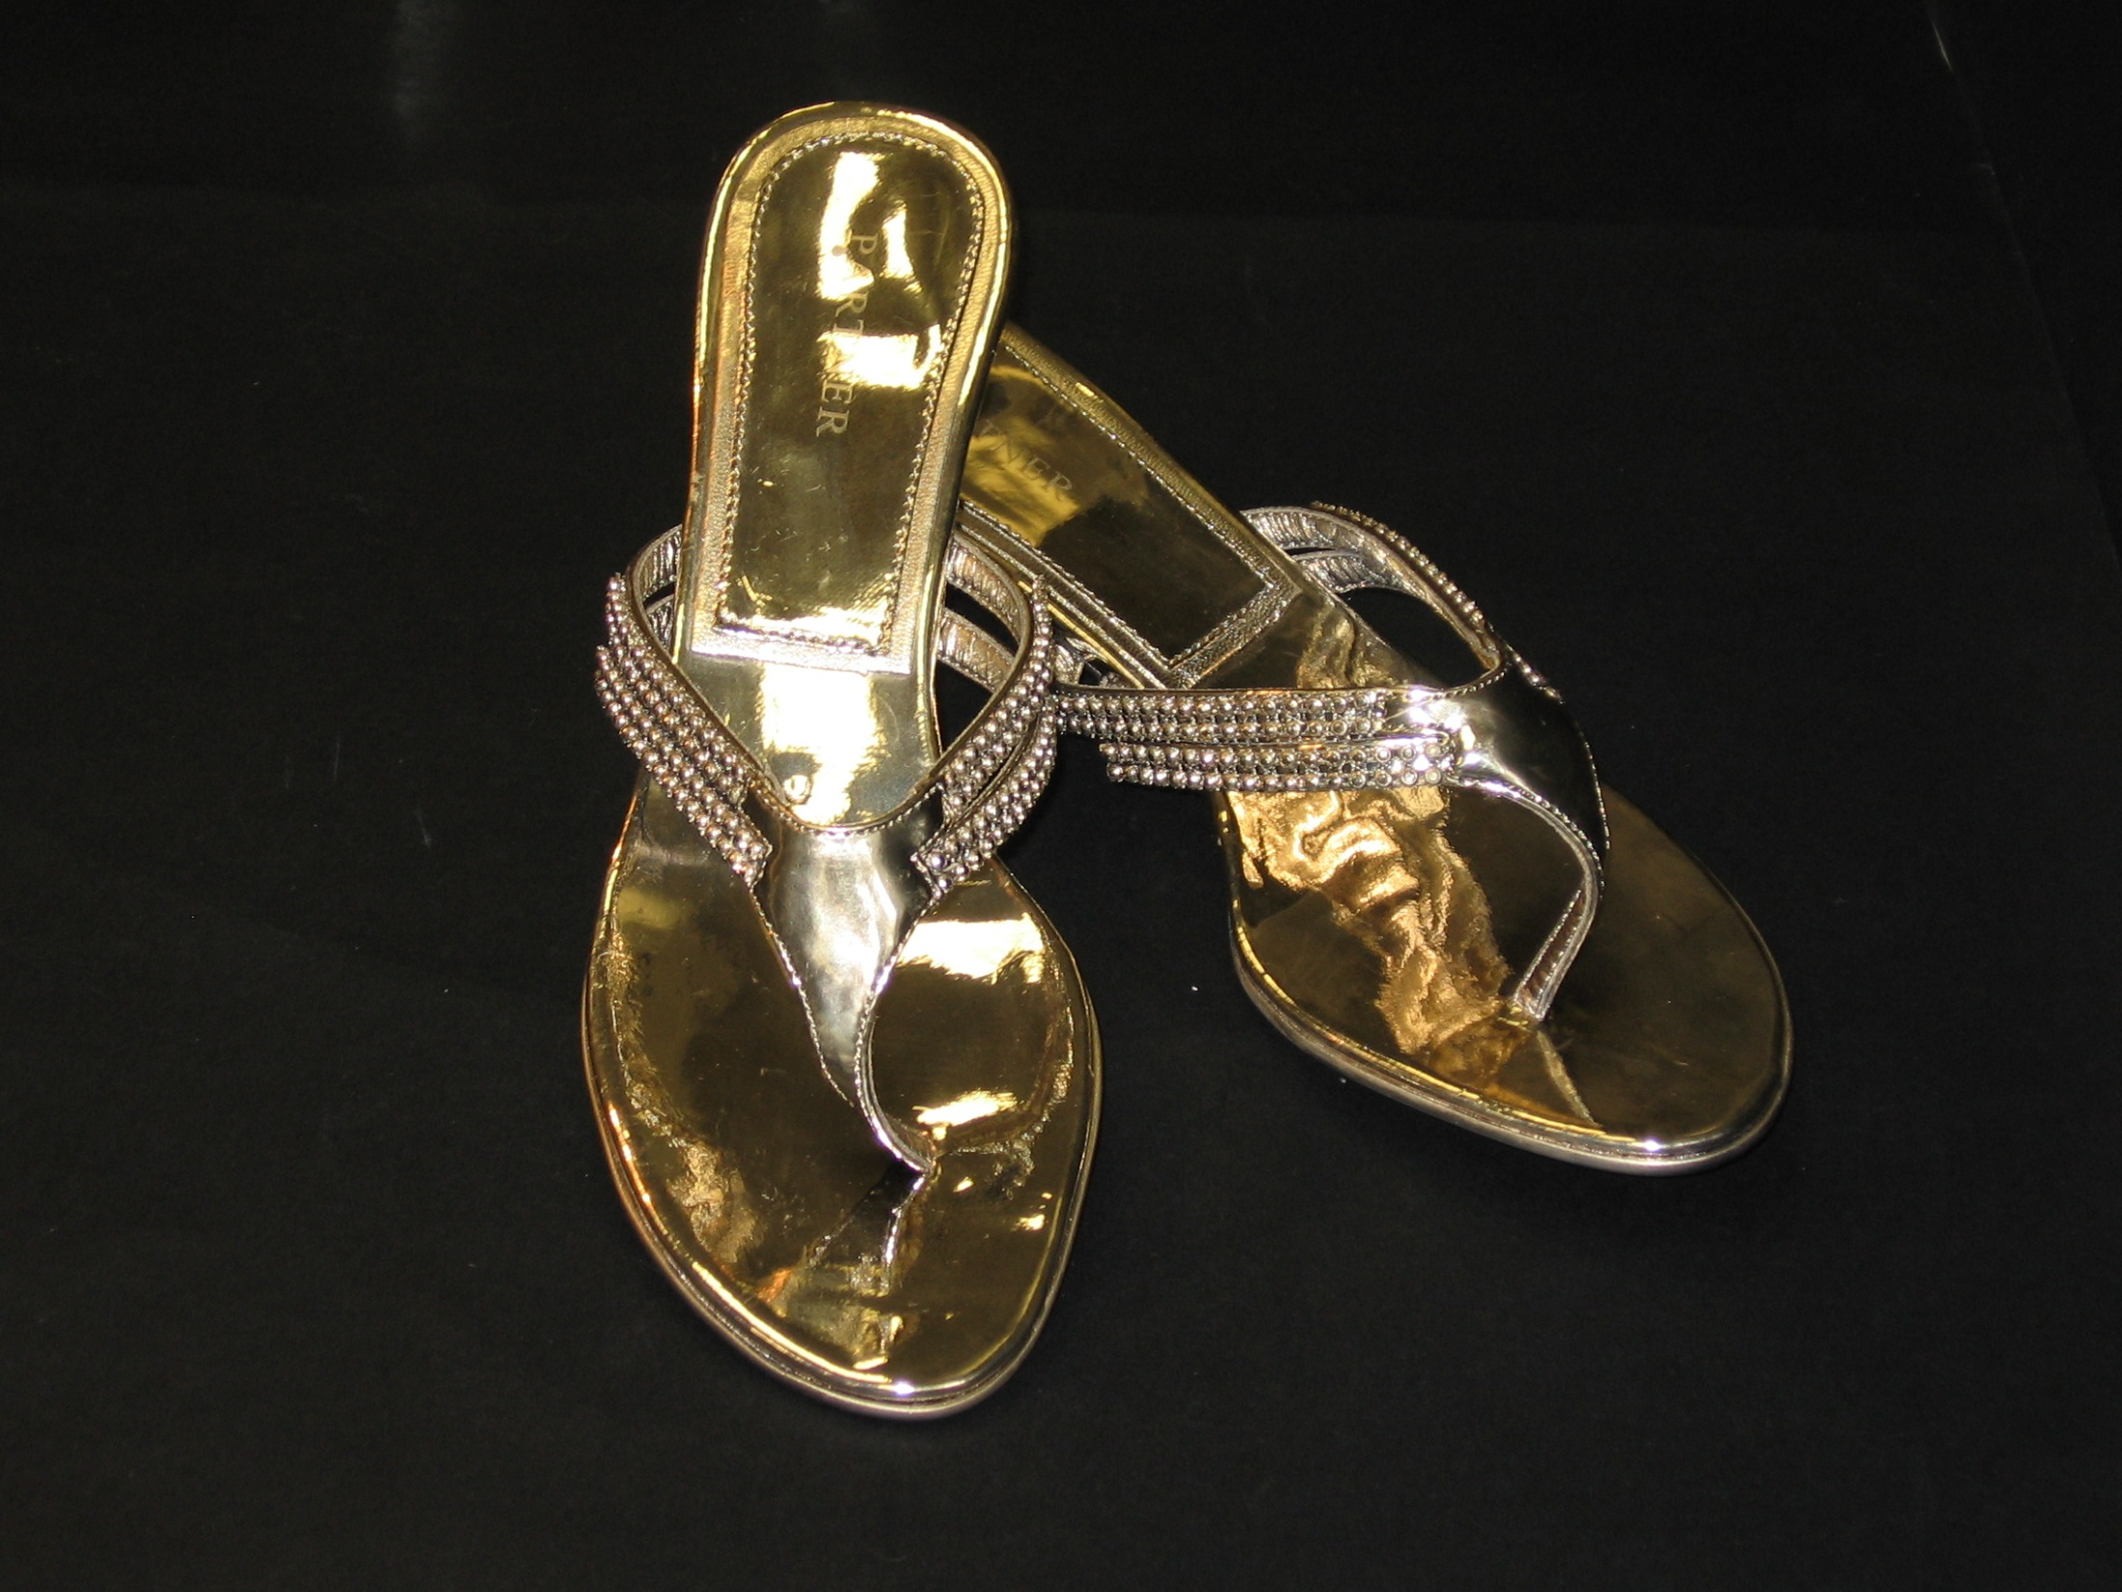
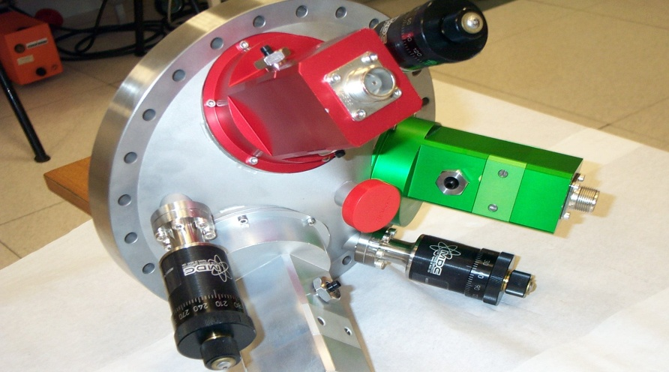
Missione:
Ricerca in Fisica e Astrofisica Nuclere
Sviluppo di tecnologie avanzate per applicazioni alla fisica nucleare e ad altri campi.
Trasferimento tecnologico
Punti di Forza:
Sviluppo di acceleratori
Rivelatori per fisica nucleare
Trattamenti di superficie
Personale:
145 staff
700 utenti (50 % dall’Italia)
Trattamenti di superficie per l’industria

Slide 6
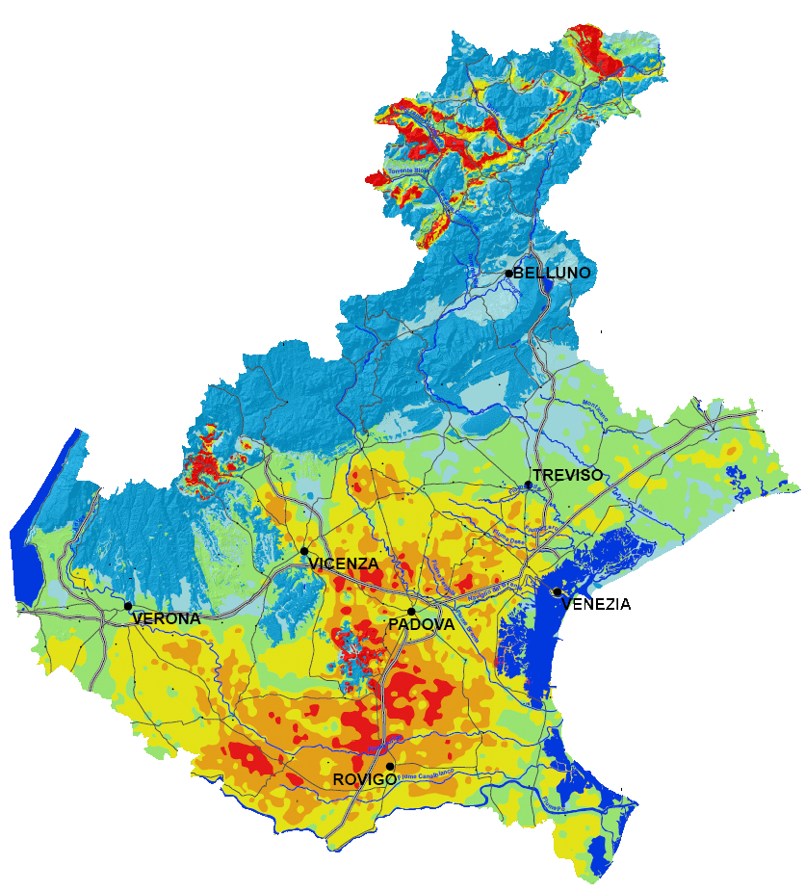
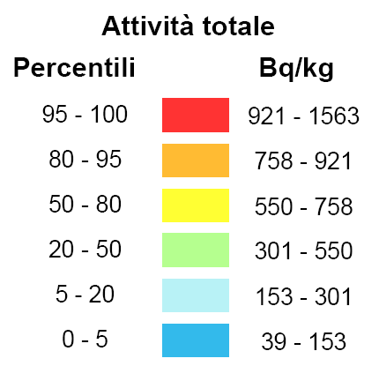


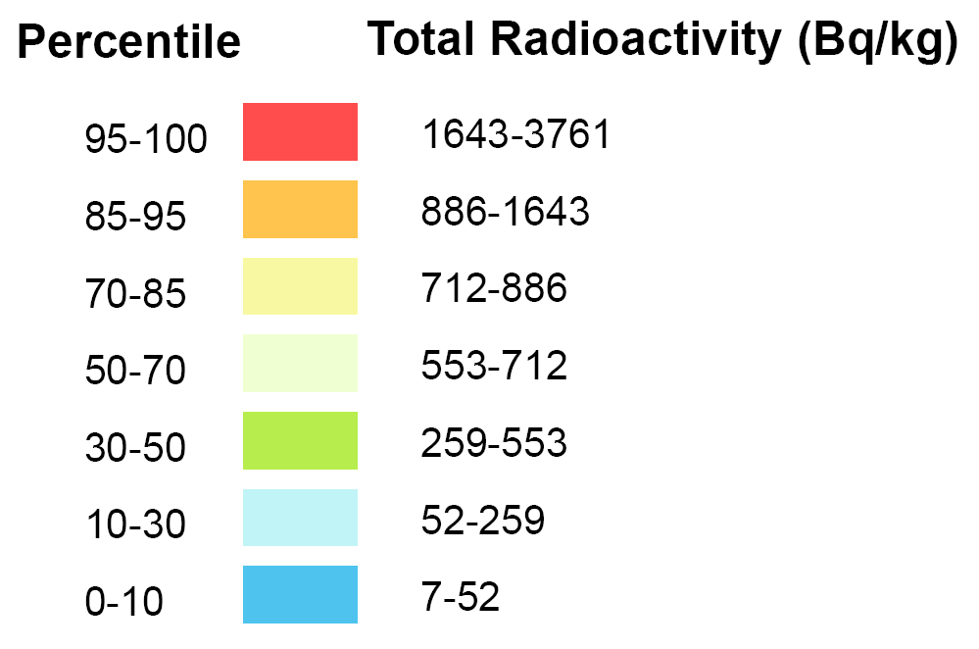
Missione:
Ricerca in Fisica e Astrofisica Nuclere
Sviluppo di tecnologie avanzate per applicazioni alla fisica nucleare e ad altri campi.
Trasferimento tecnologico
Punti di Forza:
Sviluppo di acceleratori
Rivelatori per fisica nucleare
Trattamenti di superficie
Personale:
145 staff
700 utenti (50 % dall’Italia)

Slide 7
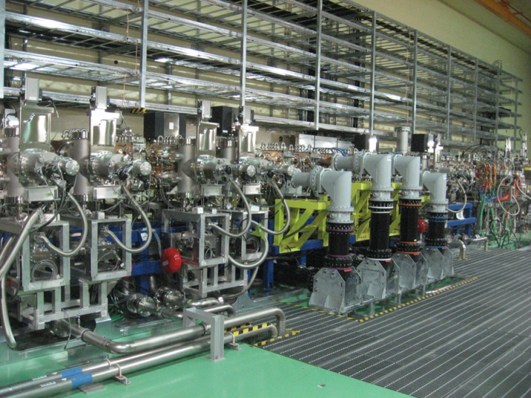
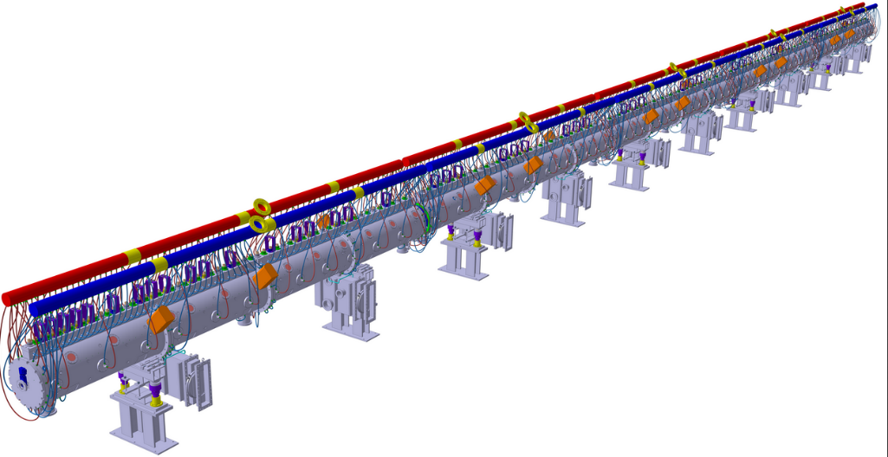
Missione:
Ricerca in Fisica e Astrofisica Nuclere
Sviluppo di tecnologie avanzate per applicazioni alla fisica nucleare e ad altri campi.
Trasferimento tecnologico
Punti di Forza:
Sviluppo di acceleratori
Rivelatori per fisica nucleare
Trattamenti di superficie
Personale:
145 staff
700 utenti (50 % dall’Italia)
IFMIF
ESS

Slide 8
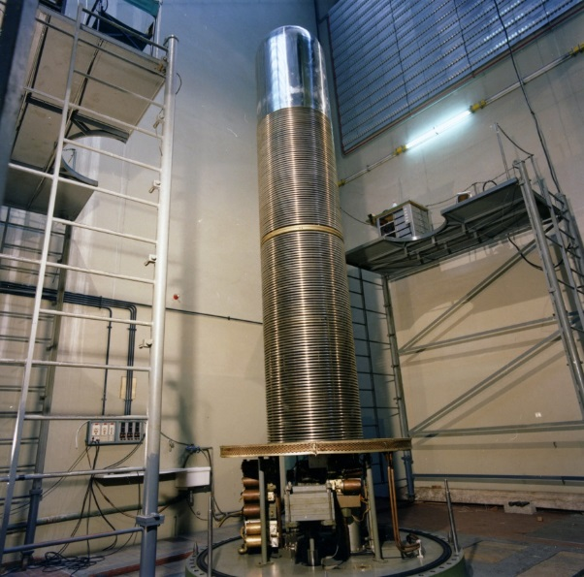
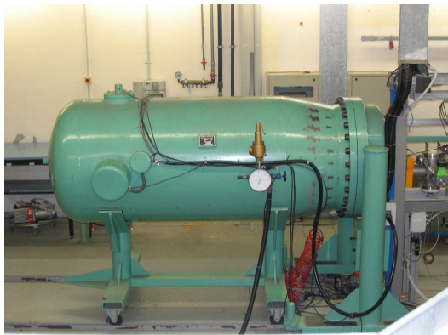
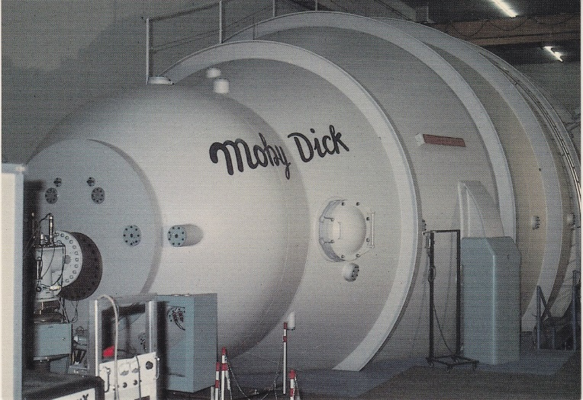
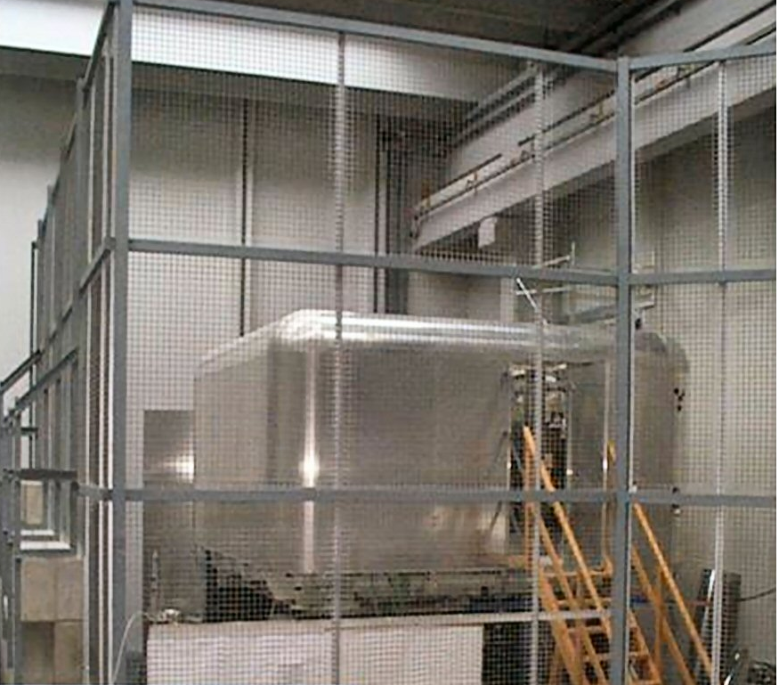
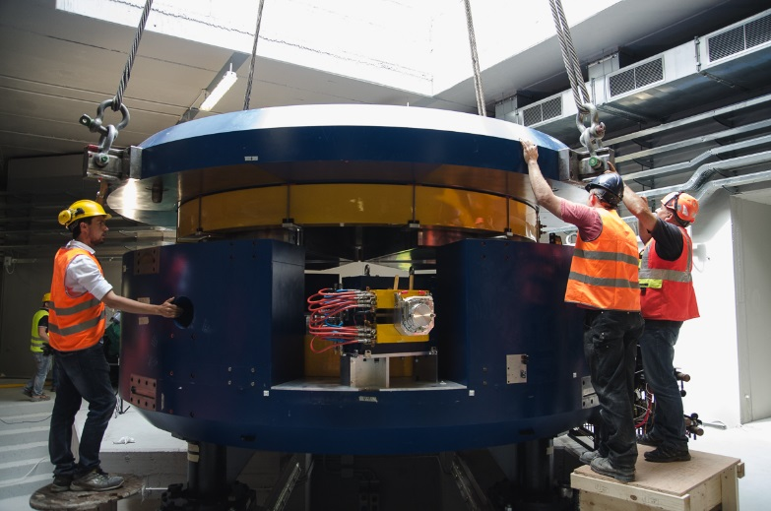
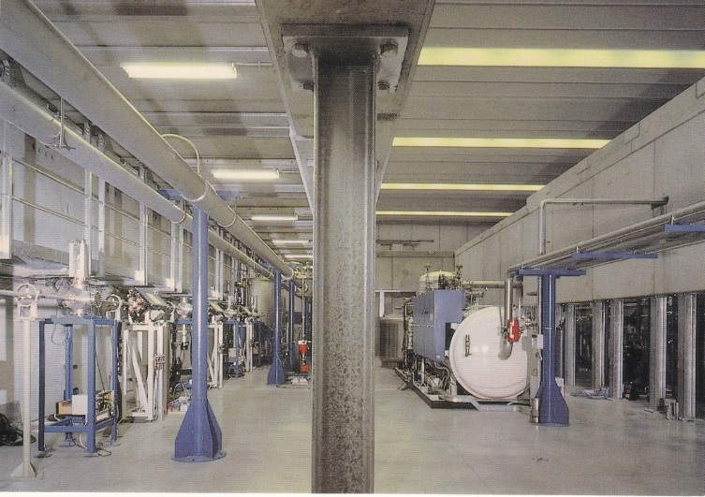
LNL - Acceleratori
CN (1961)
TANDEM (1981)
AN2000 (1971)
Ciclotrone SPES (2016)
ALPI (1995)
PIAVE (2005)

Slide 9
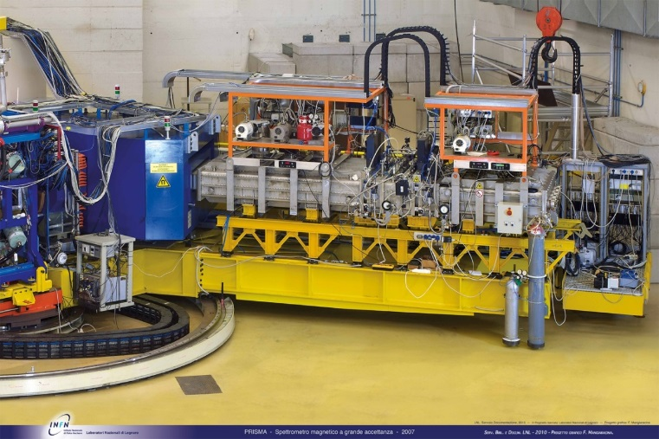
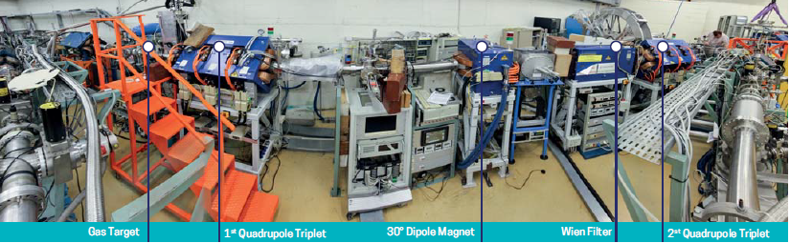
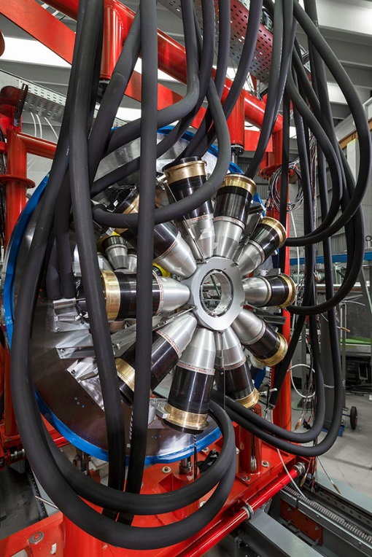
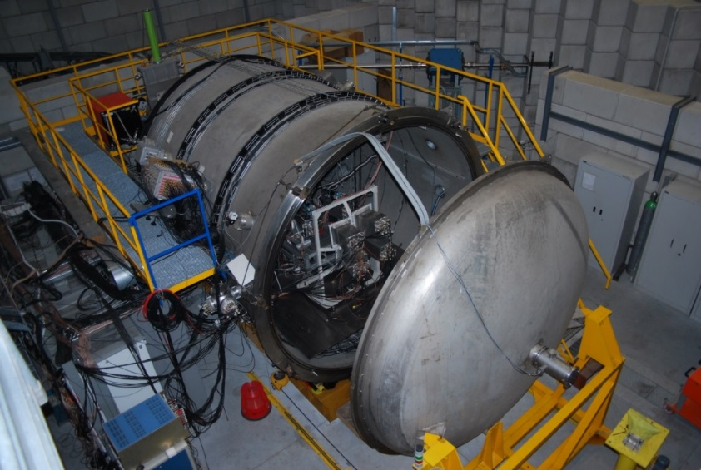
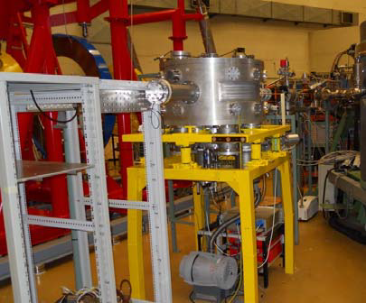
LNL – Apparati Sperimentali
PRISMA
EXOTIC
GALILEO
LIRAS
GARFIELD

Slide 10
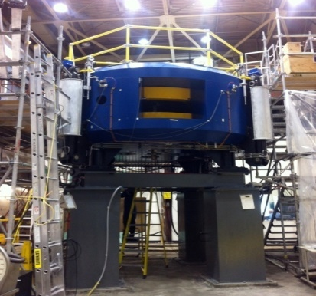
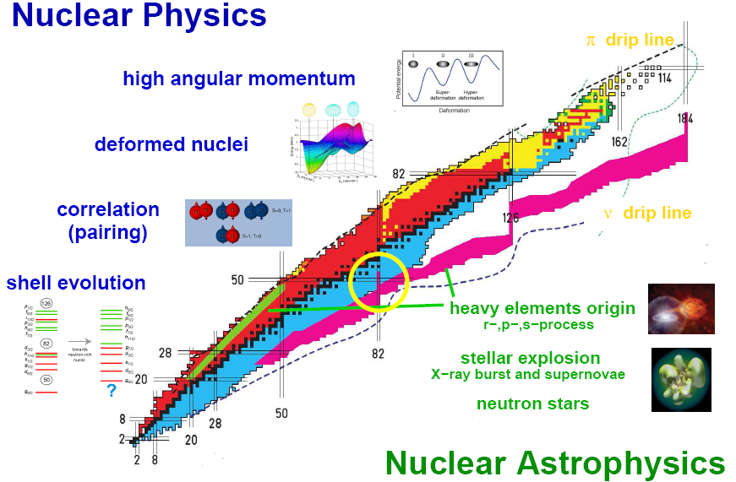

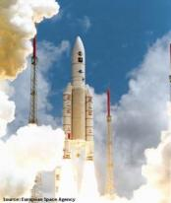
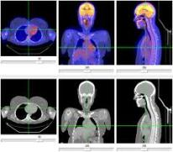
SPES Selective Production of Exotic Species
Production & re-acceleration
of exotic beams. Neutron–rich ions
from p-induced Fission on UCx (10¹³ f/s)
α
β
Cyclotron
γ
δ
Radioisotopes for
Nuclear Medicine
Accelerator based neutron sources

Slide 11
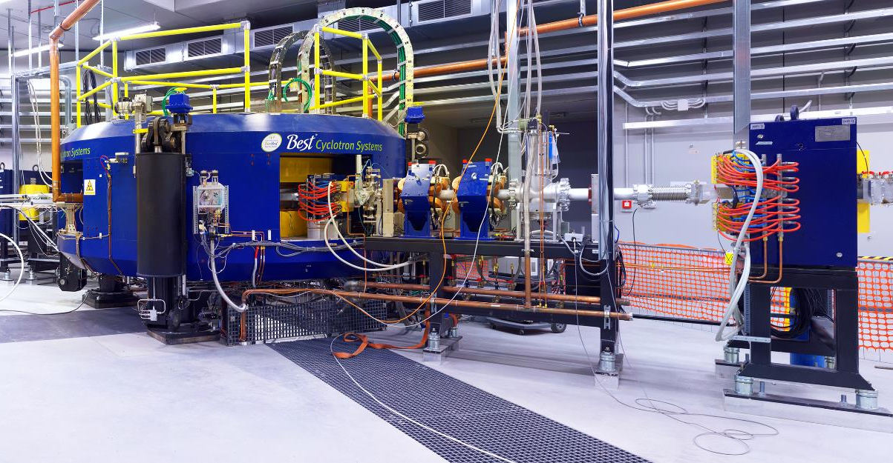
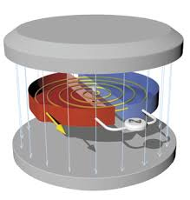
Il Ciclotrone

Slide 12
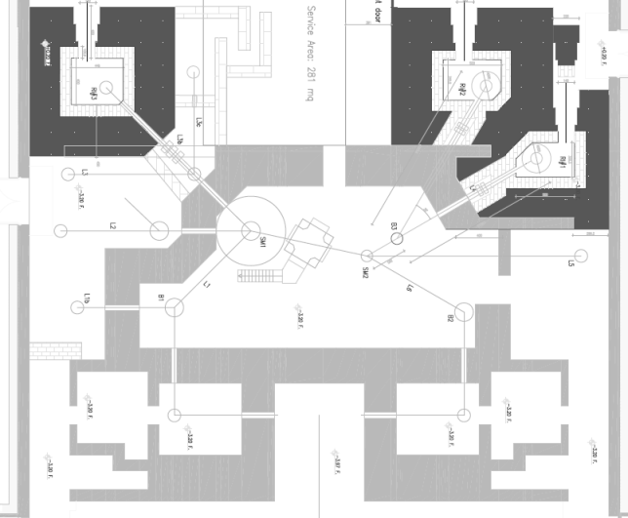
SPES
RILAB
RIFAC
Radioisotopi
Ricerca
Radioisotopi
Produzione
Ciclotrone
a doppia
estrazione
ISOL1 ISOL2
Prima
stazione
ISOL
Seconda
stazione
ISOL

Slide 13
Radioisotopi per la Medicina Nucleare a SPES
RILAB
RIFAC
Radioisotopi
Ricerca
Radioisotopi
Produzione
(con azienda
privata)
Ciclotrone
a doppia
estrazione
ISOL1 ISOL2
Prima
stazione
ISOL
Seconda
stazione
ISOL

Slide 14
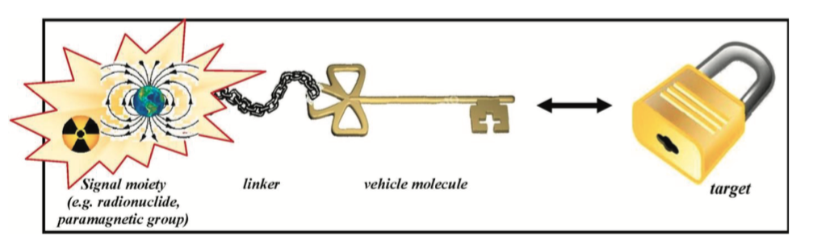
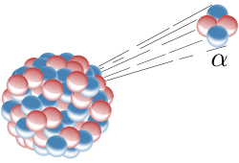
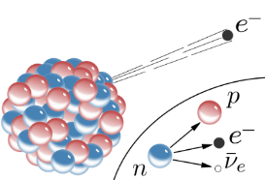
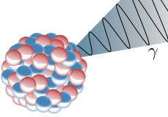
Radiofarmaci
I radiofarmaci sono medicinali che rilasciano una dose predefinita di radiazione a un tessuto o organo per scopi diagnostici o terapeutici.
Therapeutic agents
Diagnostic agents

Slide 15

TARGETING AGENT
protein
Cancer cell
protein
protein
Targeting
agent
CHELATOR
protein
PROTEINE
LINKER
RADIOISOTOPO

Slide 16
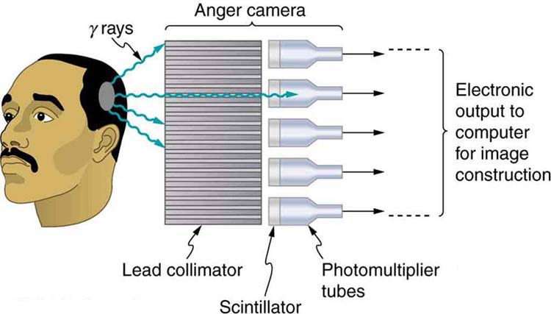
SPECT
Single Photon Emission Computerised Tomography

Slide 17
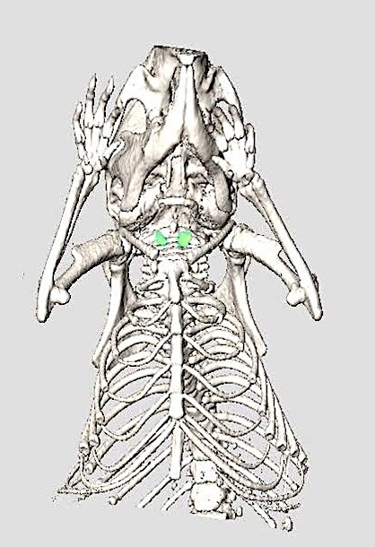
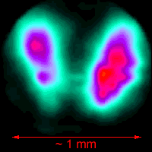
Tecnezio 99-m
⁹⁹Mo
(67 h)
100% β⁻
^{99m}Tc
(6.6 h)
γ, 98.6%
140.5 keV
(6.6 h)
γ, 1.4%
142.6 keV
2.2 × 10⁵ y
β⁻
⁹⁹Ru
(stable)

Slide 18
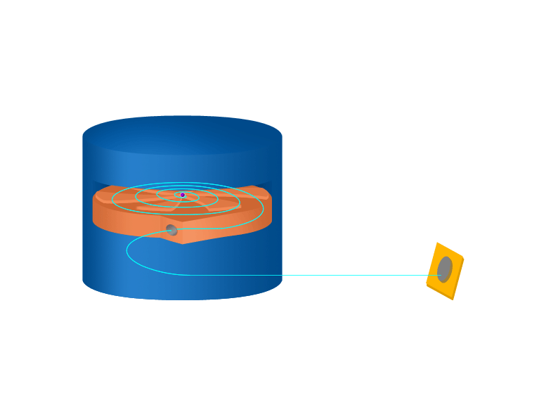
Produzione di Radioisotopi con Ciclotrone
β
p
d
^{A’} Y
γ
p
^{A}X
^{Z’}
α
^{Z}
p
n

Slide 19
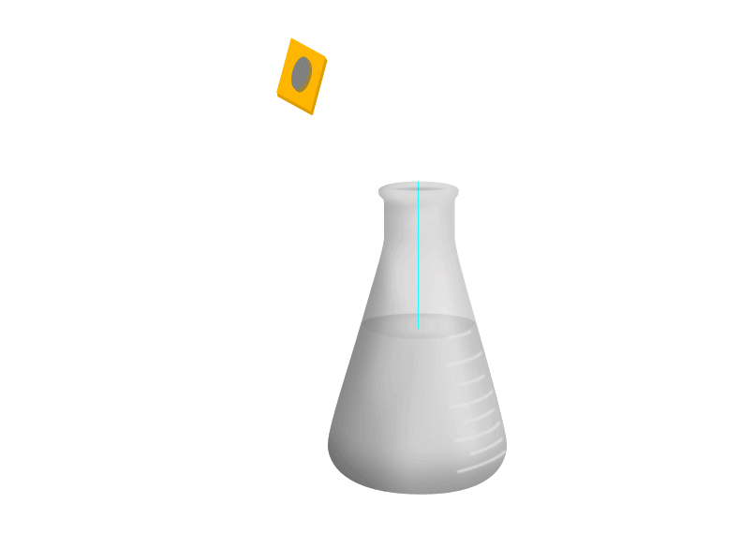
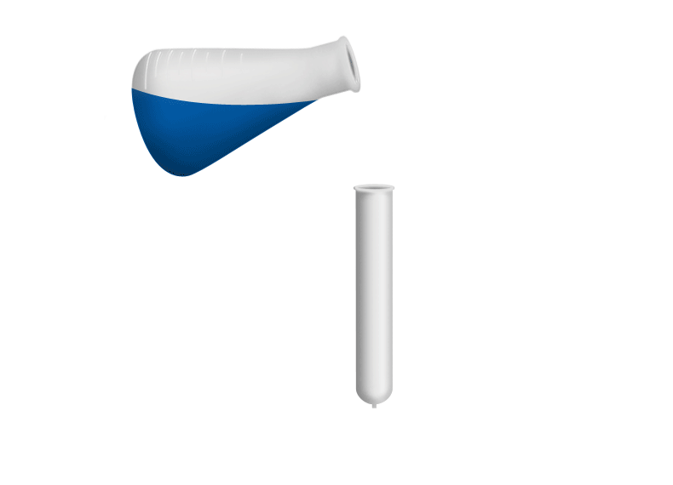
Produzione al Ciclotrone di Tc-99m
¹⁰⁰Mo(p,2n)^{99m}Tc
Radionuclide
Production
Target
Processing
Radionuclide
Separation

Slide 20
LARAMED
LAboratory for RAdioisotopes for MEDicine
Radioisotope | Half-life
Fe-52 | 8.3 h
Cu-64 | 12.7 h
Cu-67 | 2.58 d
Sr-82 | 25.4 d
Ge-68 | 270.8 d
I-124 | 4.18 d
Ac-225 | 10 d

Slide 21

Fisica e Astrofisica Nucleare
Sviluppo di Acceleratori
Tecnologie Avanzate per Applicazioni
Trasferimento Tecnologico
Radioisotopi Innovativi per Medicina Nucleare

